Slide 1
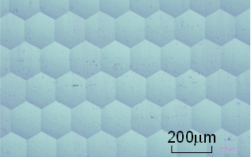
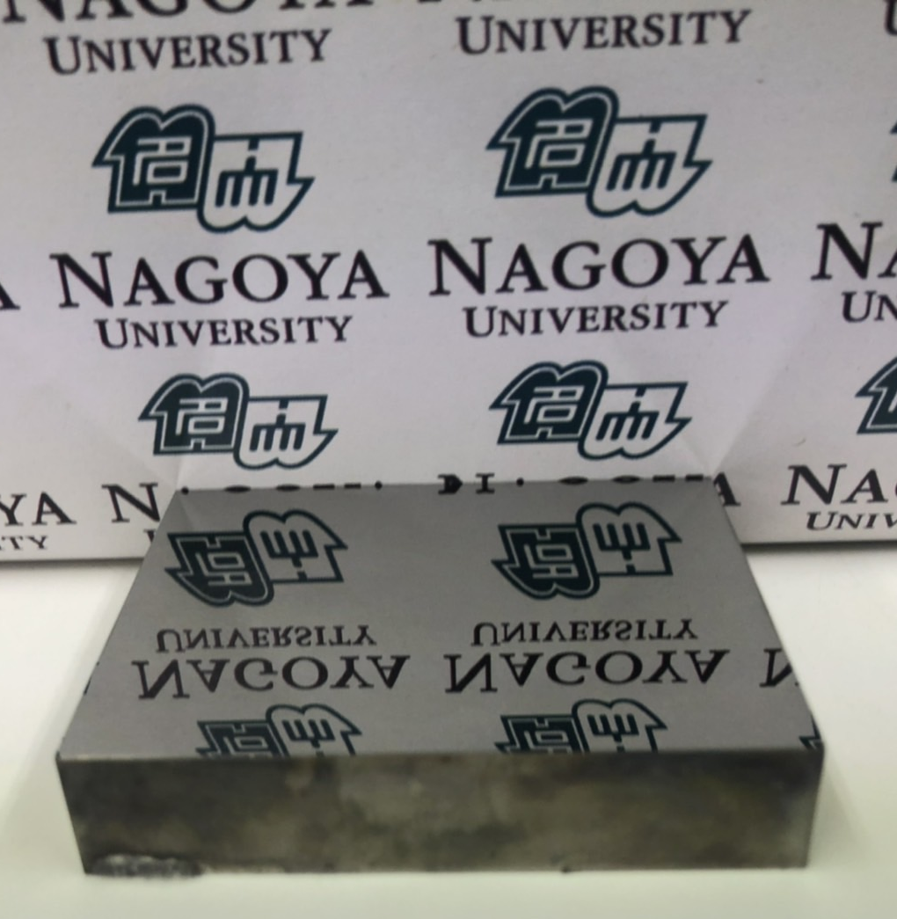
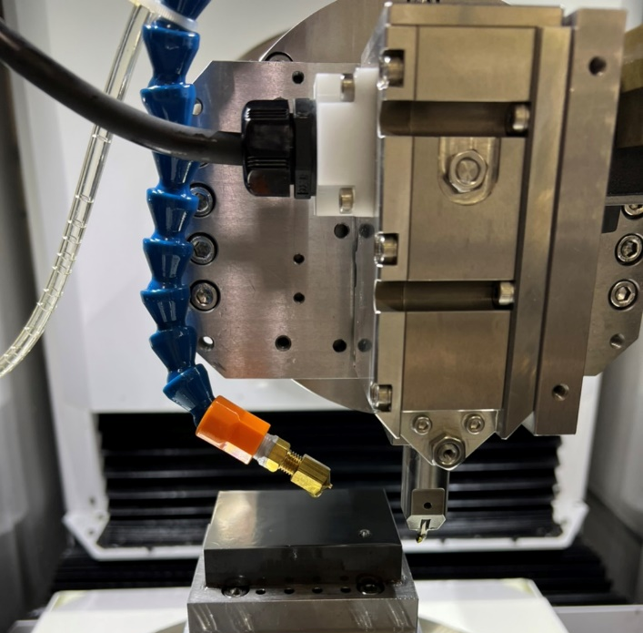
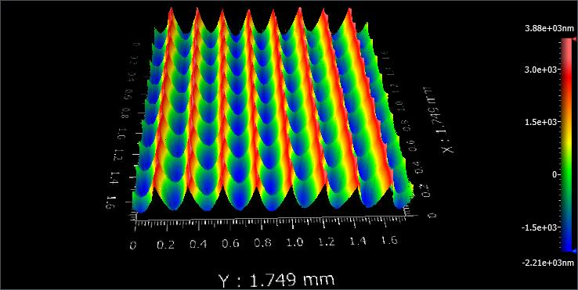
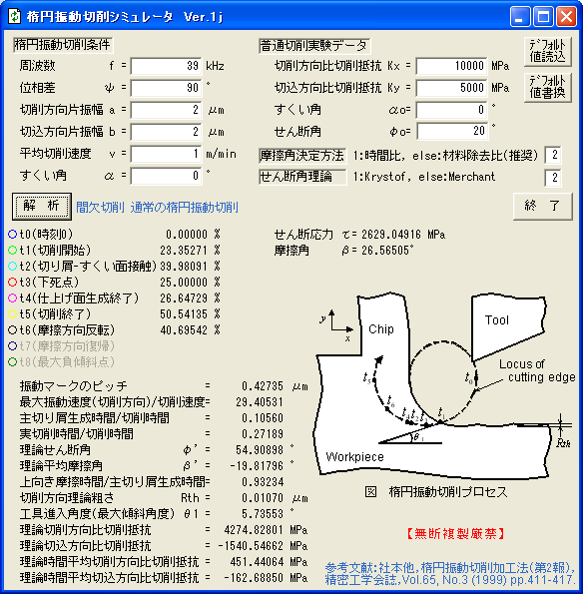
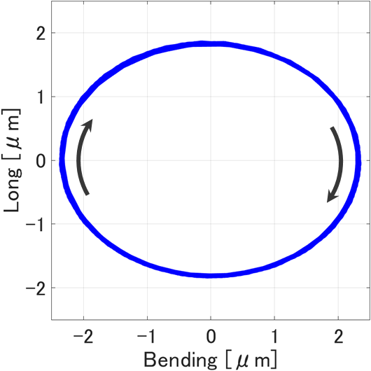
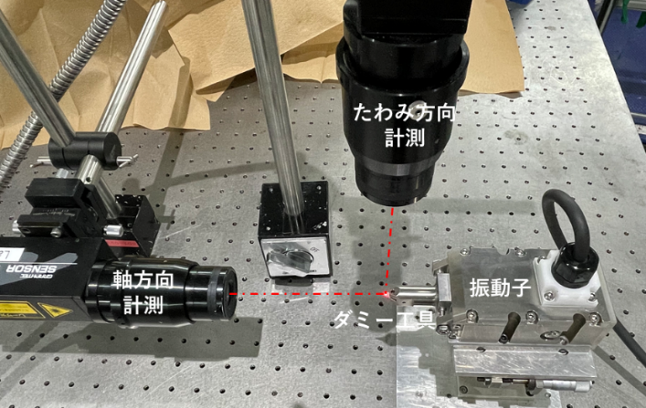
「金型鋼の磨きレス鏡面切削」
～ 基礎的な切削機構から最新の鏡面加工技術までを一日で体得～
切削機構の基礎から，振動切削理論，最先端の鏡面加工技術までの知識を一日で習得
振動装置技術や振動測定手法，さらに窒化を用いた新たな鏡面加工技術の解説，実機を用いた各種加工実演を通じて，鏡面切削の長所・短所・利用方法を見て聞いて触れて理解
鏡面加工技術を利用するために不可欠なノウハウを体得
超音波楕円振動子
焼入れ鋼
200 µm
窒化鋼への
鏡面加工の実演
窒化鋼への高能率微細加工例
最先端の超精密加工機を用いて，金型鋼の超精密鏡面加工や微細加工等を実演．
プロセスの理論的な説明をはじめ，実用的な加工条件の設定方法や各種装置類を利用するためのノウハウなども含めて解説します！
超音波楕円振動の
計測
解析技術を通じて，
切削機構を理解！

